Slide 1

Module 1 sur 7
Les bases de l'épuration biologique
Une station d'épuration est d'abord un élevage de micro-organismes, nourris avec notre pollution.
JM T.

Slide 2
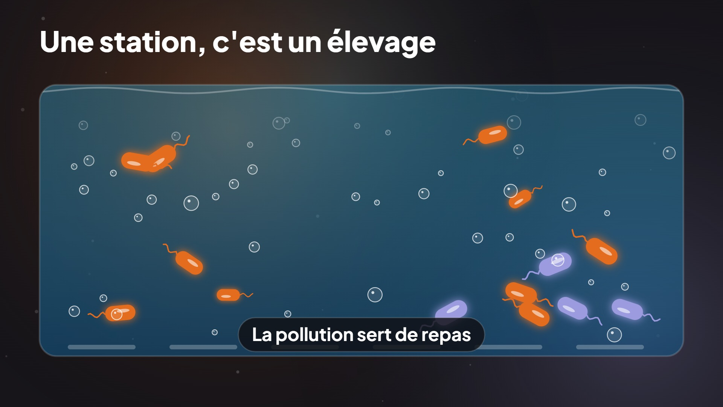
JM T. · 2
Notes:
Chaque jour, vous envoyez à l'égout de quoi nourrir une armée. Une armée de bactéries. Car une station d'épuration n'est pas une usine chimique : c'est un élevage ! La pollution est leur repas, le bassin est leur maison. Et l'exploitant ? C'est un éleveur. Son métier : leur donner le gîte, le couvert et l'oxygène.

Slide 3
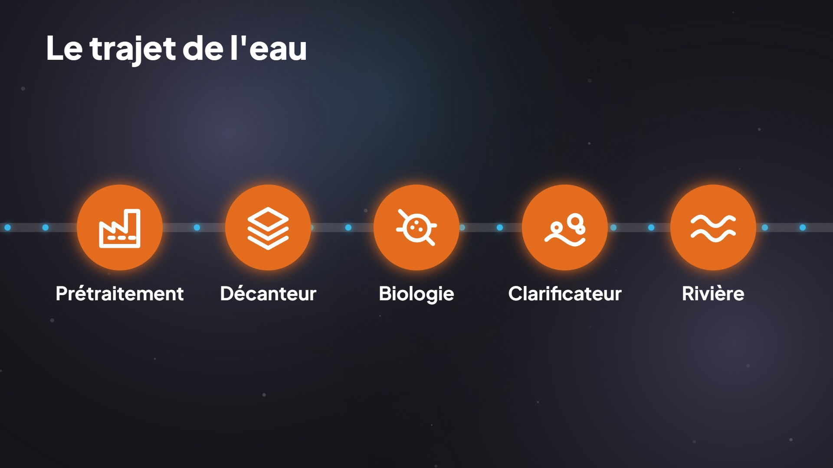
JM T. · 3
Notes:
Suivons une goutte d'eau. D'abord le prétraitement, qui retire les gros déchets et les sables. Puis, souvent, un décanteur primaire. Ensuite vient le cœur du système : le traitement biologique. Un clarificateur sépare l'eau de ses bactéries. Et enfin, direction la rivière.

Slide 4
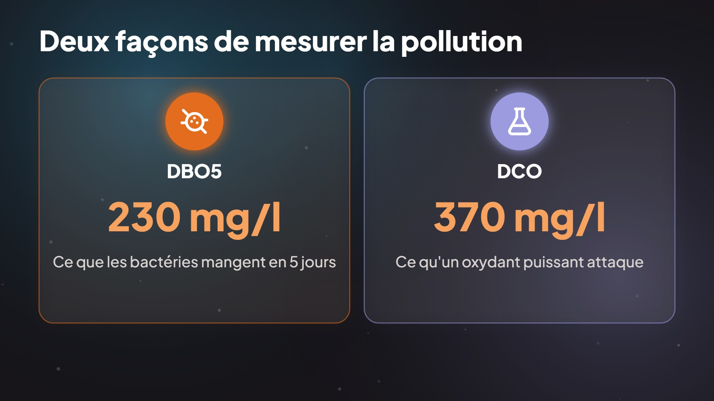
JM T. · 4
Notes:
Comment mesurer une pollution qu'on ne voit pas ? Astuce : on mesure l'oxygène qu'il faudrait pour la détruire. La DBO5 compte ce que les bactéries consomment en cinq jours. La DCO va plus loin : un oxydant puissant attaque presque tout, biodégradable ou non. Résultat, la DCO est toujours la plus élevée. Dans un exemple cité par Edeline : 230 de DBO5 pour 370 de DCO.

Slide 5
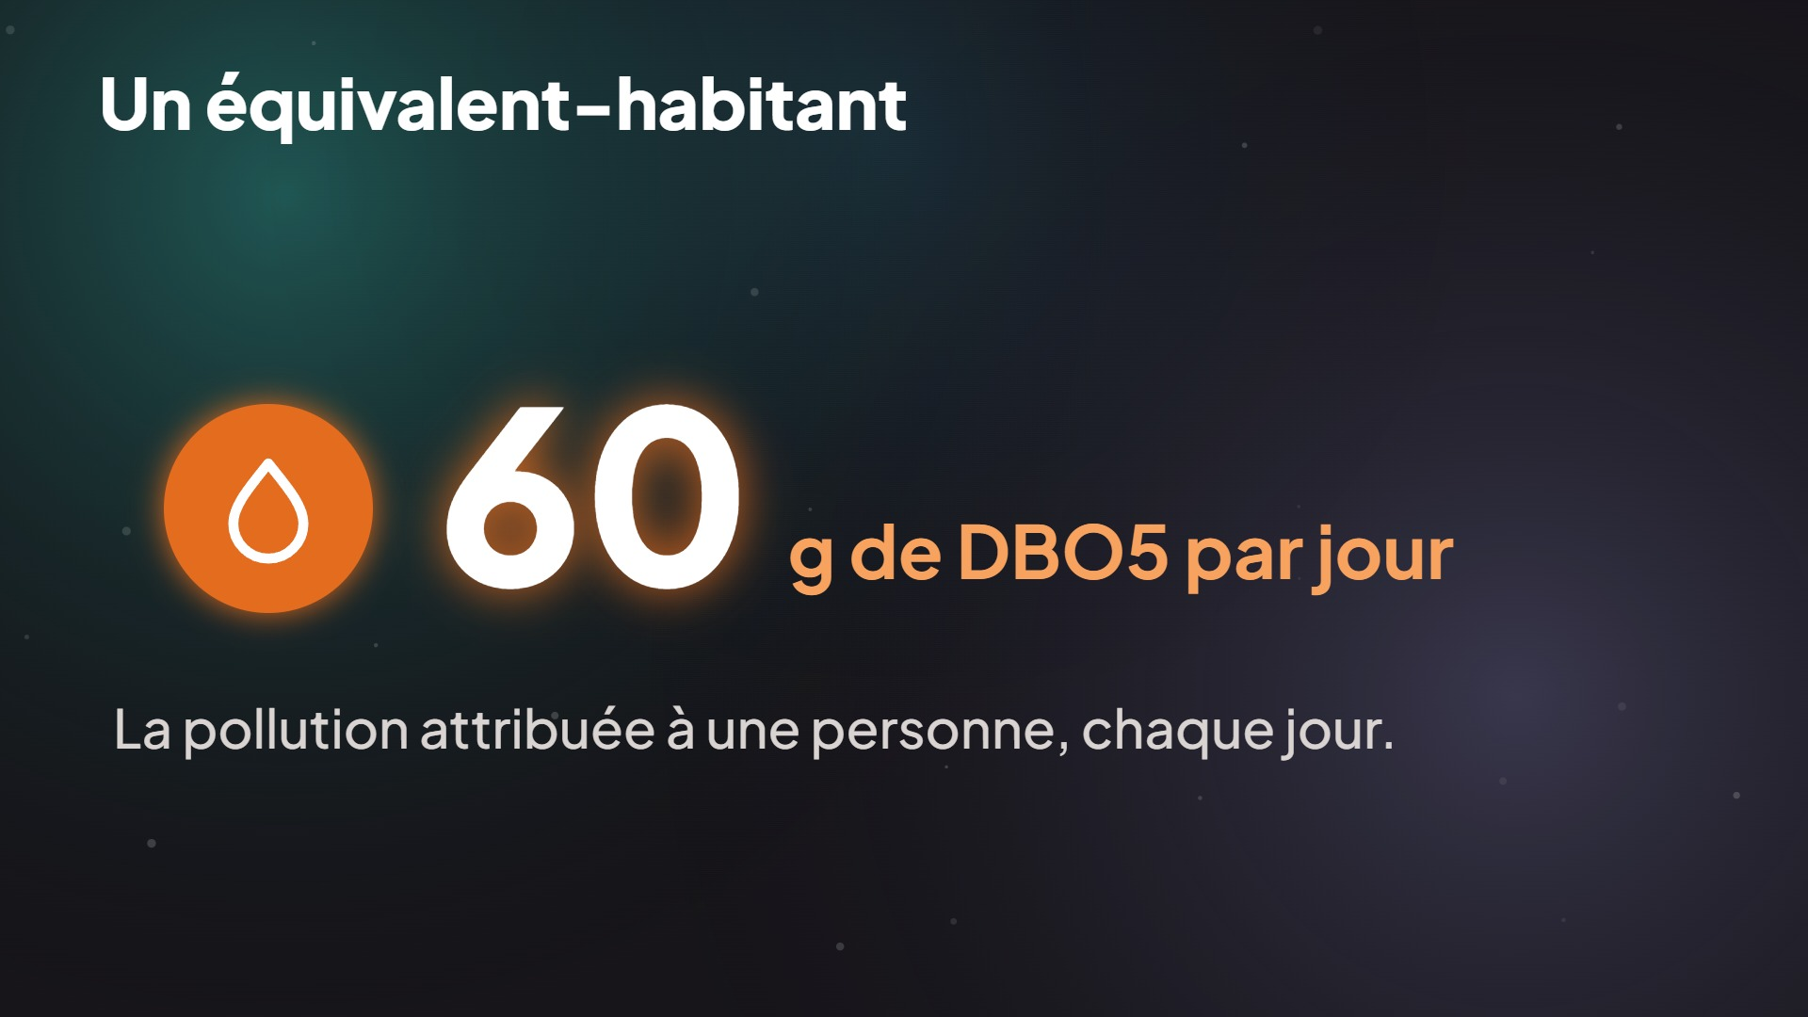
JM T. · 5
Notes:
Soixante grammes. Retenez ce chiffre. C'est l'équivalent-habitant : la pollution organique attribuée à une personne en une journée, selon la définition européenne. Une station de dix mille équivalents-habitants reçoit donc six cents kilos de DBO5 par jour. Et attention, une petite ville avec une grosse usine peut largement dépasser sa population !

Slide 6
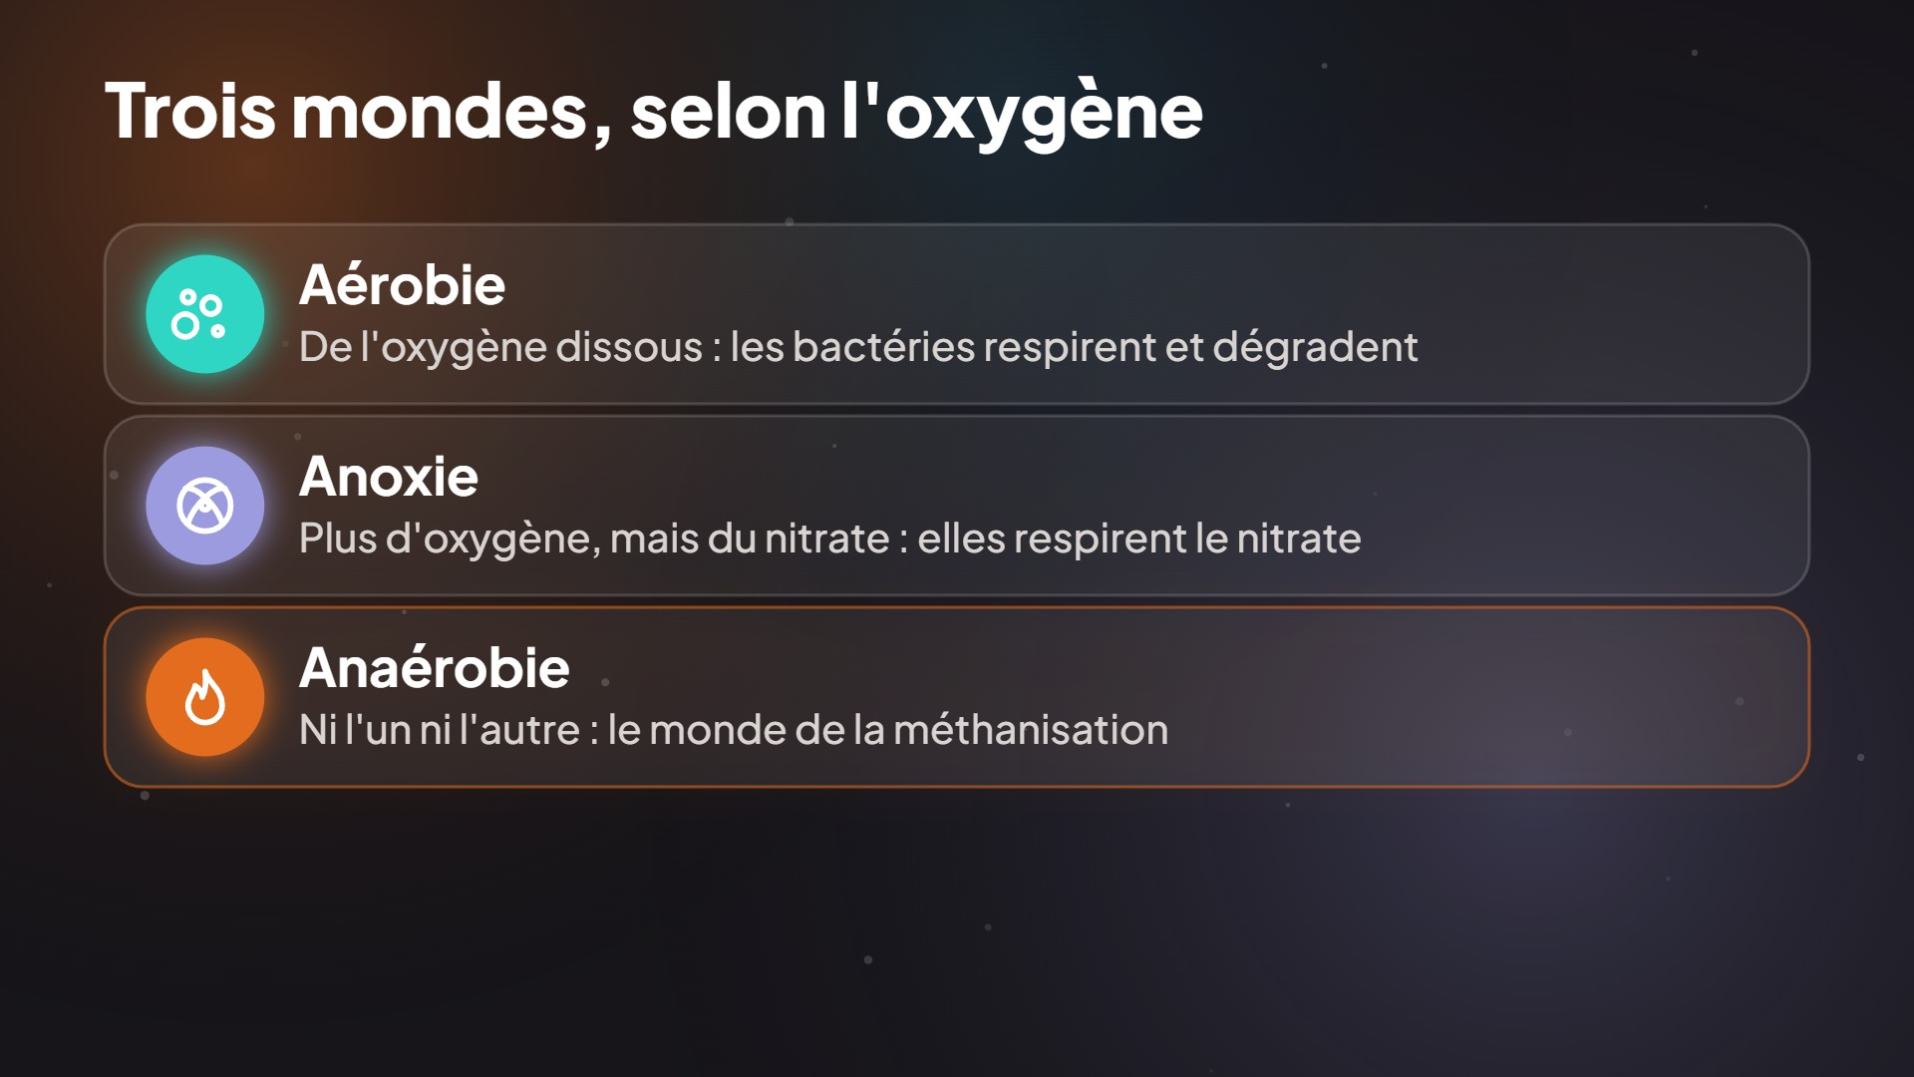
JM T. · 6
Notes:
Dans ce bassin, tout le monde ne mange pas pareil. Les hétérotrophes, les plus nombreuses, dévorent la matière organique. Les autotrophes, plus lentes, tirent leur carbone du gaz carbonique. Et le milieu décide de qui travaille. Avec de l'oxygène, on est en aérobie. Sans oxygène mais avec du nitrate, en anoxie. Sans l'un ni l'autre, en anaérobie.

Slide 7
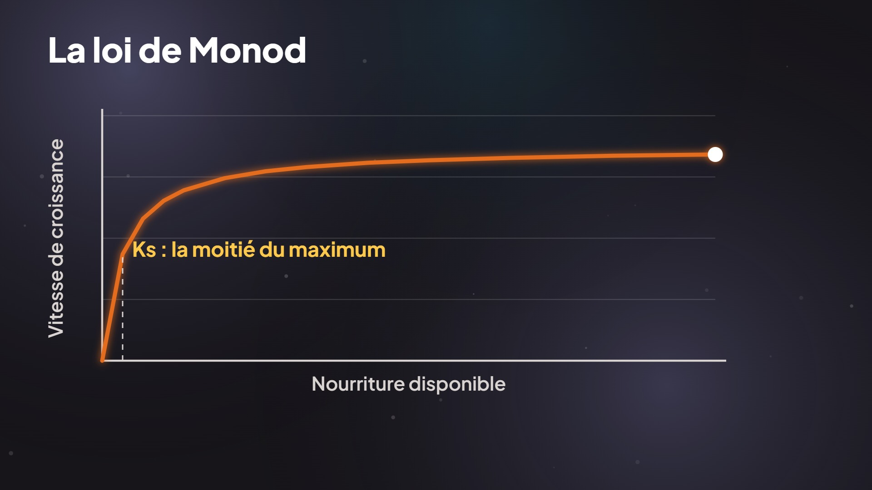
JM T. · 7
Notes:
Peut-on faire pousser les bactéries sans limite ? Non. La loi de Monod le montre : avec beaucoup de nourriture, elles tournent à plein régime, et en ajouter ne sert plus à rien. Quand elle se raréfie, tout ralentit. Conséquence directe : plus on veut une eau propre, moins il reste à manger. Et plus il faut de temps, ou de bactéries.

Slide 8
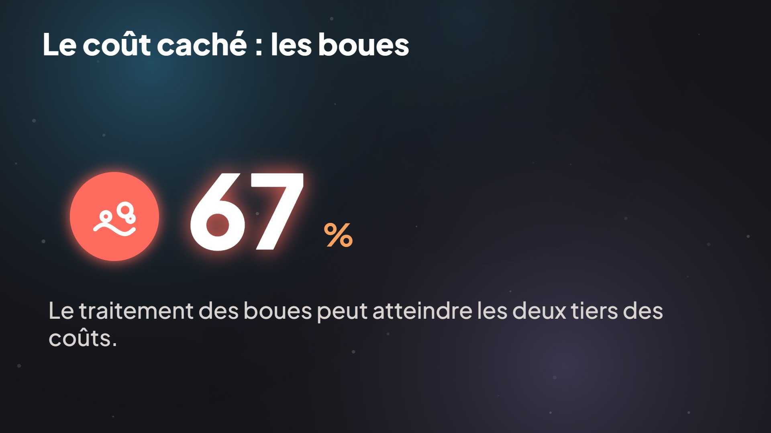
JM T. · 8
Notes:
Mais la pollution ne disparaît pas par magie ! Une partie repart en gaz carbonique. L'autre devient de nouvelles cellules : les boues. Et ce sous-produit coûte cher : jusqu'aux deux tiers des investissements et du fonctionnement, rappelle Edeline. Vous avez les bases. Prochaine étape : piloter un bassin de boues activées.

Slide 9
Fiche mémo
• DBO5 : oxygène consommé en 5 jours par les bactéries. DCO : oxydation chimique, toujours plus élevée.
• 1 EH = 60 g de DBO5 par jour.
• Monod : la croissance plafonne quand la nourriture abonde, et chute quand elle manque.
• Aérobie : oxygène. Anoxie : nitrate sans oxygène. Anaérobie : ni l'un ni l'autre.
• Le traitement des boues peut atteindre les 2/3 des coûts.
JM T.

Slide 10
Étude de cas : la taille d'une station
• Une station reçoit 2 000 m³/j d'eau à 300 mg/l de DBO5. Quelle charge reçoit-elle, en kilos de DBO5 par jour et en équivalents-habitants ?
• Solution : Les mg/l valent des g/m³. La charge vaut donc 2 000 × 300 / 1 000 = 600 kg de DBO5 par jour. Avec 60 g par équivalent-habitant, cela représente 600 000 / 60 = 10 000 EH.
JM T.

Slide 11
Sources
• F. Edeline, L'épuration biologique des eaux, 4e éd., Cebedoc, 1997 : chap. 4, p. 128, 148, 156, 158, 160 et 243.
• Directive 91/271/CEE, pour la définition de l'équivalent-habitant.
• Outil pédagogique : il ne remplace pas une étude de dimensionnement.
• Projet personnel indépendant, sans lien avec une entreprise.
JM T.

